Slide 1
การใช้งานโมดูลนาฬิกา DS3231M
- โมดูลนาฬิกา DS3231M
- วงจรเชื่อมต่อโมดูลนาฬิกา DS3231M กับ ESP32
- คลาสและเมธอดที่ใช้เขียนโปรแกรมใช้งานโมดูลนาฬิกา DS3231M
- การเขียนโปรแกรมใช้งานโมดูลนาฬิกา DS3231M

Slide 2
โมดูลนาฬิกา DS3231M
เป็นโมดูลนาฬิกาแบบเวลาจริง RTC( Real Time Clock )
มีความถูกต้องแม่นยำสูง เพราะข้างในมีวงจรวัดอุณหภูมิ เพื่อนำอุณหภูมิจากสภาพแวดล้อมมาคำนวนชดเชยความถี่ของ Crystal ที่ถูกรบกวนจากอุณหภูมิภายนอก
มีแบตเตอร์รี่สำรองสามารถใช้งานได้แม้ไม่มีแหล่งจ่ายไฟจากภายนอก
สามารถตั้งค่า วัน เวลา ได้อย่างง่าย
มีไลบรารีพร้อมใช้งาน
สามารถเลือกแสดงผลเวลาได้ทั้งแบบ 24 ชั่วโมงและแบบ 12 ชั่วโมง
นอกจากจะแสดงวันและเวลาได้อย่างแม่นยำแล้ว
โมดูลนี้ยังสามารถ แสดงอุณหภูมิภายนอกได้ เป็นเหมือนนาฬิกาดิจิตอลที่บอกอุณหภูมิได้ด้วย
DS3231 Module โมดูลนาฬิกา - ขาย Arduino อุปกรณ์ Arduino คุณภาพดี ราคาถูก ส่งไว ส่งฟรี (cybertice.com)

Slide 3
คุณสมบัติของโมดูลนาฬิกา DS3231M
ใช้แรงดันไฟเลี้ยง (VCC) ในช่วง +2.5 โวลต์ ถึง +5.5 โวลต์
ใช้แบตเตอรี่สำรองแรงดันในช่วง (VBAT) +2.5 โวลต์ ถึง +5.5 โวลต์
ใช้พลังงานต่ำ (Low-Power Consumption) ดังนั้นเมื่อปิดแรงดันไฟเลี้ยง (VCC) สามารถทำงานต่อเนื่องได้โดยใช้แรงดันไฟเลี้ยง VBAT ได้โดยอัตโนมัติ
ใช้ตัวถังแบบ SO (Small Outline) จำนวน 16 ขา เชื่อมต่อแบบบัส I2C (สัญญาณ SDA และ SCL) และใช้ความเร็วได้ถึง 400 กิโลเฮิรตซ์
ภายในมีวงจรสร้างสัญญาณ clock (crystal oscillator) ความถี่ 32 กิโลเฮิรตซ์
มีความแม่นยำ (Accuracy) ±2ppm ในช่วงอุณหภูมิ 0 องศาเซลเซียส ถึง +40 องศาเซลเซียส และ ±3.5ppm สำหรับ -40 องศาเซลเซียส ถึง +85 องศาเซลเซียส
สามารถตั้งค่าการแจ้งเตือน(Alarm) เลือกได้จาก 2 ชุด และสร้างสัญญาณอินเทอร์รัพท์ได้ (Interrupt)
สามารถเลือกสร้างสัญญาณเอาต์พุตได้ (Programmable Square-Wave Output) ที่ขา #INT/SQW
สามารถวัดค่าอุณหภูมิได้ ให้ข้อมูลดิจิทัลแบบ 10 บิต (2's complement) ความละเอียด 0.25 องศาเซลเซียส แต่มีความแม่นยำ ±3 องศาเซลเซียส

Slide 4
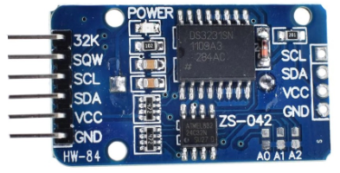
ขาสัญญาณของโมดูลนาฬิกา DS3231M
32K (ขา 1) เป็นขาใช้ต่อกับคริสตอลความถี่มาตรฐาน 32.768 กิโลเฮิรตซ์ เพื่อสร้างฐานเวลาจริง
SQW (ขา 2) เป็นขาเอาต์พุตสัญญาณ Square wave สามารถเลือกความถี่ได้
SCL (ขา 3) เป็นขารับสัญญาณนาฬิกา
SDA (ขา 4) เป็นขารับส่งข้อมูลแบบอนุกรม
VCC (ขา 5) เป็นขาต่อกับไฟเลี้ยง 3.3 โวลต์ ถึง 5 โวลต์
GND (ขา 6) เป็นขาต่อกับกราวด์ของวงจร
DS3231 Module โมดูลนาฬิกา - ขาย Arduino อุปกรณ์ Arduino คุณภาพดี ราคาถูก ส่งไว ส่งฟรี (cybertice.com)

Slide 5
วงจรเชื่อมต่อโมดูลนาฬิกา DS3231M กับ ESP32S
U2
KEYPAD4x4
+5V
2
1
D4
Digital
R1
-
4
Digital
D21
3
VCC
-
SW
2
D5
Digital
21
SDA
R2
-
5
Digital
D22
4
-
MATRIX
3
D12
Digital
22
SCL
GND
-
4x4
R3
12
4
D13
Digital
-
R4
13
1
U3
C4
C3
C2
C1
8
7
6
5
D14
Digital
LCD 16x2 (I2C)
-
14
D15
Digital
-
15
Digital
D25
R1
330 x 2
D32
Digital
-
25
-
32
Digital
D26
D33
Digital
-
-
33
26
3.3V
VR1
D36
Digital
-
10K
36
+5V
2
Digital
D21
3
VCC
-
21
D22
SDA
Digital
4
-
22
SCL
GND
1
U4
DS3231
D27
Digital
-
27
U5
3.3V
R3 10K
D2
Digital
TOUCH SENSOR)
-
2
U1
SW1
ESP32S

Slide 6
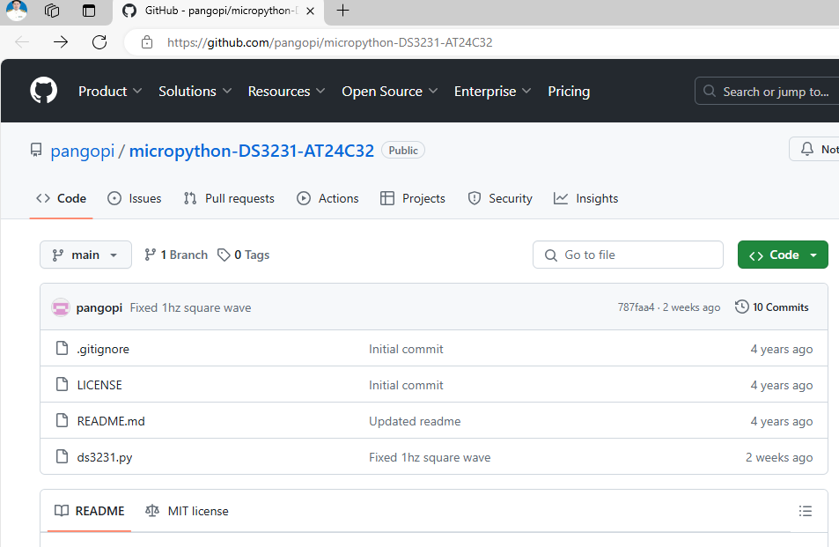
การติดตั้งไลบรารี ds3231.py
1. ทำการดาวน์โหลดไลบรารี ds3231 โดยให้ไปที่เว็บไซด์: GitHub - pangopi/micropython-DS3231-AT24C32: MicroPython driver for DS3231 RTC and AT24C32 EEPROM module ดังรูป

Slide 7
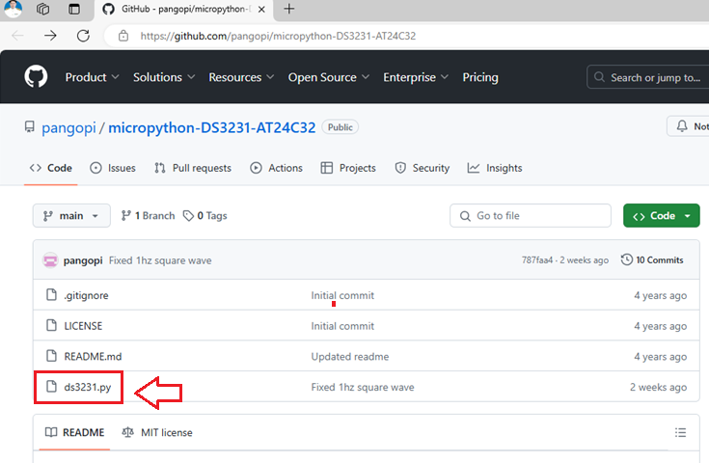
การติดตั้งไลบรารี ds3231.py
2. คลิกเลือกไฟล์ ds3231.py เพื่อดาวน์โหลดไฟล์ดังรูป

Slide 8
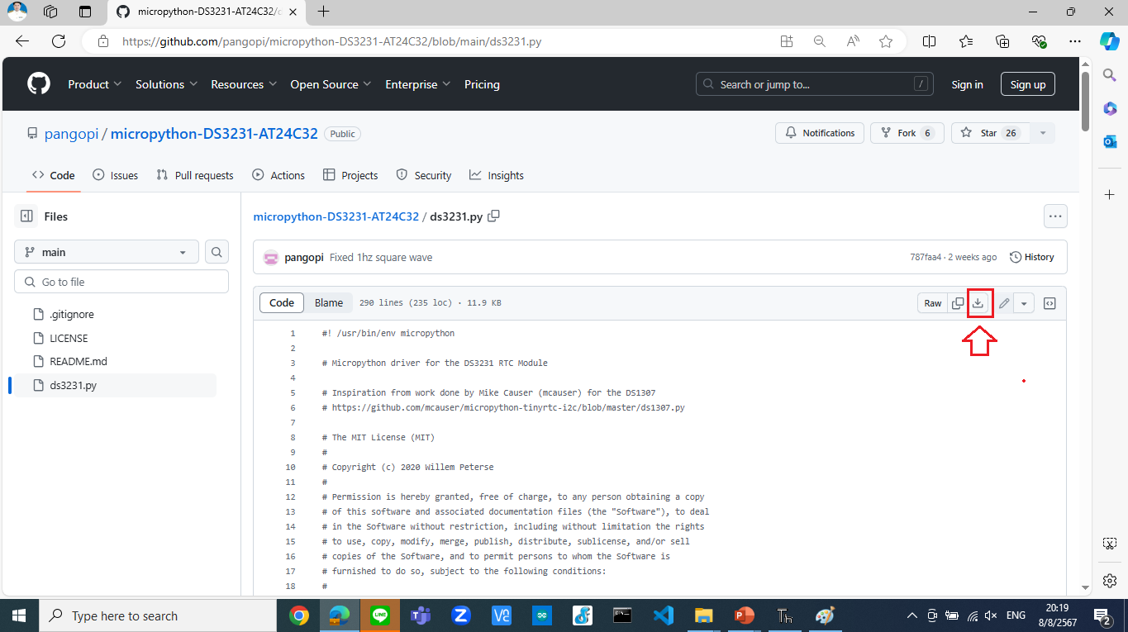
การติดตั้งไลบรารี ds3231.py
3. ทำการดาวน์โหลดไฟล์ ds3231.py โดยคลิกปุ่มดาวน์โหลดดังรูป

Slide 9
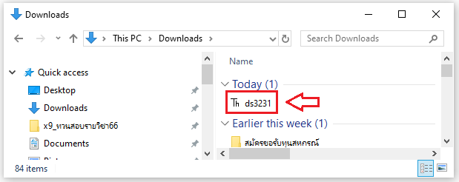
การติดตั้งไลบรารี ds3231.py
4. หลังจากดาวน์โหลดจะได้ไฟล์ ds3231.py ดังรูป

Slide 10
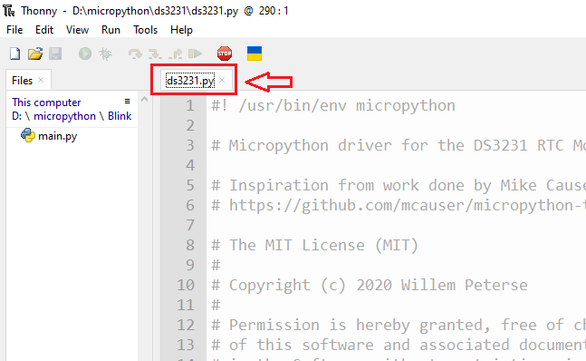
การติดตั้งไลบรารี ds3231.py
5. ทำการเปิดไฟล์ ds3231.py ด้วยโปรแกรม Thonny ดังรูป

Slide 11
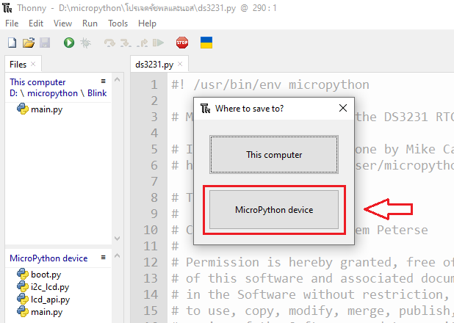
การติดตั้งไลบรารี ds3231.py
6. ขั้นตอนสุดท้าย ทำการบันทึกไฟล์ ds3231.py ลงใน MicroPython device โดยคลิกปุ่ม MicroPython device ดังรูป

Slide 12
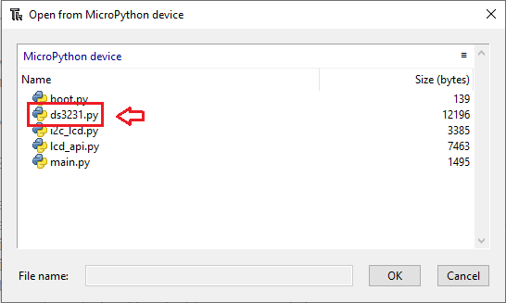
การติดตั้งไลบรารี ds3231.py
7. หลังจากนั้นไฟล์ ds3231.py จะถูกบันทึกลงใน MicroPython device ดังรูป

Slide 13
คลาสและเมธอดที่ใช้เขียนโปรแกรมใช้งานโมดูลนาฬิกา DS3231M
คลาส SoftI2C()
คลาส DS3231()
เมธอด DS3231.datetime()

Slide 14
คลาส SoftI2C()
ทำหน้าที่
  สร้าง SoftI2C object
ไวยากรณ์
  class machine.SoftI2C(scl, sda, *, freq=400000, timeout=50000)
พารามิเตอร์
  scl: pin object ที่ระบุ pin ที่ทำหน้าที่เป็นขา SCL
  sda: pin object ที่ระบุ pin ที่ทำหน้าที่เป็นขา SDA
  freq: เลขจำนวนเต็มที่ถูกใช้กำหนดความถี่สูงสุดสำหรับ SCL
  timeout: เวลาสูงสุดในหน่วยไมโครวินาทีเพื่อรอการขยายสัญญาณนาฬิกา (ขาสัญญาณ SCL จะถูกทำให้อยู่ในสภาวะลอจิก low โดยอุปกรณ์อื่นบนบัส) หลังจากนั้นจะเกิดข้อผิดพลาด OSError (ETIMEDOUT)
ค่าที่ส่งกลับ
  SoftI2C objects ที่ถูกสร้าง

Slide 15
คลาส DS3231()
ทำหน้าที่
  สร้าง object DS3231
ไวยากรณ์
  DS3231(i2c)
พารามิเตอร์
  i2c: i2c object
ค่าที่ส่งกลับ
  DS3231 object ที่ถูกสร้าง

Slide 16
เมธอด DS3231.datetime()
ทำหน้าที่
  อ่านหรือตั้งวันที่และเวลาของ RTC
ไวยากรณ์
  DS3231.datetime([datetimetuple])
พารามิเตอร์
  [datetimetuple]: ถ้ามีไม่มีอาร์กิวเมนต์ จะคืนค่าเป็น tuple ที่มีข้อมูลภายใน 8 ค่า ซึ่งเป็นค่าวันที่และเวลา แต่ถ้ามีหนึ่งอาร์กิวเมนต์ (tuple ที่มีข้อมูลภายใน 7 ค่า ) จะตั้งค่าวันที่และเวลา โดย tuple ที่ถูกนำไปใช้ตั้งค่าจะมีรูปแบบดังนี้:
    (year, month, day, hours, minutes, seconds, , weekday)
ค่าที่ส่งกลับ
  ถ้าใช้เมธอดนี้ตั้งค่าจะส่งค่ากลับเป็น None แต่ถ้าไม่ได้ใช้เมธอดนี้ตั้งค่าจะคืนค่า เป็น tuple ที่เก็บค่าวันที่และเวลา ซึ่งมีรูปแบบดังนี้
    (year, month, day, weekday, hours, minutes, seconds, 0)

Slide 17
EX1. โปรแกรมอ่านเวลาจากโมดูล DS3231 และแสดงเวลาออกทางจอภาพ
from machine import Pin, SoftI2C
from time import sleep
from ds3231 import DS3231
date1 = ("Mon", "Tue", "Wed", "Thu", "Fri", "Sat", "Sun")
i2c = SoftI2C(scl=Pin(22), sda=Pin(21), freq=10000)
ds = DS3231(i2c)
#time_tuple_set = (2024, 2, 20, 15, 44, 0, 1) #(year, month, mday, hour, minute, second, weekday)
#ds.datetime(time_tuple_set)
while True:
sleep(1)
time_tuple = ds.datetime() #(year, month, mday, weekday, hour, minute, second, 0)
#print(time_tuple)
print('YY :' + str(time_tuple[0]))
print('MM :' + str(time_tuple[1]))
print('DD :' + str(time_tuple[2]))
print('WW :' + date1[time_tuple[3]])
print('hh :' + str(time_tuple[4]))
print('mm :' + str(time_tuple[5]))
print('ss :' + str(time_tuple[6]))

Slide 18
EX2. โปรแกรมอ่านเวลาจากโมดูล DS3232 แบบอินเตอร์รัพท์และแสดงเวลาออกทางโมดูล I2C LCD
import time
from machine import Pin, SoftI2C
from lcd_api import LcdApi
from i2c_lcd import I2cLcd
from time import sleep
from ds3231 import DS3231
I2C_ADDR = 0x27
totalRows = 2
totalColumns = 16
i2c = SoftI2C(scl=Pin(22), sda=Pin(21), freq=10000)
lcd = I2cLcd(i2c, I2C_ADDR, totalRows, totalColumns)
ds = DS3231(i2c)
#time_tuple_set = (2024, 2, 20, 15, 44, 0, 1) #(year, month, mday, hour, minute, second, weekday)
#ds.datetime(time_tuple_set)
date1 = ("Mon", "Tue", "Wed", "Thu", "Fri", "Sat", "Sun")
pin_button2 = Pin(2, mode=Pin.IN, pull=Pin.PULL_UP)

Slide 19
EX2. (ต่อ)
def showtime(pin):
global last_time, state
new_time = time.ticks_ms()
if (new_time - last_time) > 300:
state = 1
last_time = new_time
last_time = 0
state = 1
pin_button2.irq(trigger=Pin.IRQ_RISING,handler=showtime)
while True:
if state == 1:
state = 0
time_tuple = rtc.datetime() #(year, month, mday, weekday, hour, minute, second, 0)
Date_str = str(time_tuple[0]) + ":" + str(time_tuple[1]) + ":" + str(time_tuple[2]) + ":"
Date_str = Date_str + date1[time_tuple[3]]
Time_str = str(time_tuple[4]) + ":" + str(time_tuple[5]) + ":" + str(time_tuple[6])
lcd.clear() #lcd.move_to(0, 0)
lcd.putstr(Date_str)
lcd.move_to(0, 1)
lcd.putstr(Time_str)

Slide 20
EX3. โปรแกรมนาฬิกา โดยกำหนดให้เปลี่ยนแปลงเวลาโดยสวิตช์เมตริกซ์และแสดงเวลาออกทางโมดูล LCD
ซึ่งโปรแกรมมีการทำงานดังนี้
  1. สภาวะการทำงานปกติโปรแกรมแสดงเวลา “10:35:45”
  2. กดปุ่ม ‘*’ เมื่อต้องการเปลี่ยนแปลงเวลา จากนั้นป้อนเวลา
  3. การป้อนเวลาโปรแกรมจะให้ป้อนเริ่มจากหน่วยชั่วโมง นาที และวินาทีตามลำดับ
  4. โปรแกรมจะย้ายเคอร์เซอร์ไปยังตำแหน่งเวลาที่ป้อนโดยอัตโนมัติ เช่น การป้อนเวลาในหน่วยชั่วโมง “_0:35:45” หลังป้อนเวลาแต่ละหน่วยเสร็จให้กดปุ่ม ‘#’
  5. โปรแกรมจะเปลี่ยนเวลาหลังจากป้อนเวลาในหน่วยวินาที

Slide 21
EX3. (ต่อ)
import time
from machine import Pin, SoftI2C
from lcd_api import LcdApi
from i2c_lcd import I2cLcd
from time import sleep
from ds3231 import DS3231
I2C_ADDR = 0x27
totalRows = 2
totalColumns = 16
i2c = SoftI2C(scl=Pin(22), sda=Pin(21), freq=10000)
lcd = I2cLcd(i2c, I2C_ADDR, totalRows, totalColumns)
keyMatrix = [
[ "1", "2", "3", "A"],
[ "4", "5", "6", "B"],
[ "7", "8", "9", "C"],
["*", "0", "#", "D"]
]
colPins = [26,27,32,33]
rowPins = [12,13,14,15]
row = [Pin(pin_name, mode=Pin.OUT) for pin_name in rowPins]
column = [Pin(pin_name, mode=Pin.IN, pull=Pin.PULL_DOWN) for pin_name in colPins]

Slide 22
EX3. (ต่อ)
date1 = ("Mon", "Tue", "Wed", "Thu", "Fri", "Sat", "Sun")
ds = DS3231(i2c)
#(year, month, mday, hour, minute, second, weekday)
#time_tuple = ds.datetime()
#(year, month, mday, weekday, hour, minute, second, 0)
#time_tuple_set = (2024, 2, 20, 15, 44, 0, 1)
key = '0'
def scanKeypad():
global key
for rowKey in range(4):
row[rowKey].value(1)
for colKey in range(4):
if column[colKey].value() == 1:
key = keyMatrix[rowKey][colKey]
row[rowKey].value(0)
return(key)
row[rowKey].value(0)
def read_num():
num = ""
while True:
key=scanKeypad()
if key is not None :
if key >= '0' and key<='9':
lcd.putstr(key)
num = num + key
sleep(0.5)
elif key == '#':
return(int(num))
def back_space(x, y, number):
lcd.move_to(x, y)
for i in range(number):
lcd.putstr(" ")
lcd.move_to(x, y)

Slide 23
EX3. (ต่อ)
def set_time(time_value):
time_tuple = ds.datetime()
time_list = list(time_tuple)
time_list[7] = time_list[3]
time_list.pop(3)
time_list[4] = time_value[0]
time_list[5] = time_value[1]
time_list[6] = time_value[2]
time_tuple_set = tuple(time_list)
ds.datetime(time_tuple_set)
while True:
key=scanKeypad()
if (key == '*'):
sleep(1)
time_value = enter_time()
set_time(time_value)
else:
show_time()
sleep(1)
def show_time():
time_tuple = ds.datetime()
Time_str = str(time_tuple[4]) + ":" + str(time_tuple[5]) + ":" + str(time_tuple[6])
lcd.clear() #lcd.move_to(0, 0)
lcd.putstr(Time_str)
def enter_time():
time_value = [0, 0, 0]
lcd.show_cursor()
lcd.blink_cursor_on()
back_space(0, 1, 3)
time_value[0] = read_num()
back_space(0, 1, 3)
sleep(0.5)
time_value[1] = read_num()
back_space(0, 1, 3)
sleep(0.5)
time_value[2] = read_num()
lcd.blink_cursor_off()
lcd.hide_cursor()
return(time_value)

Slide 24
ฟังก์ชันและเมธอดที่ใช้เขียนโปรแกรมใช้งานไฟล์
ฟังก์ชัน open()
เมธอด read()
เมธอด readline()
เมธอด write()
เมธอด remove()
เมธอด close()

Slide 25
EX4. โปรแกรมเขียนอ่านเวลาควบคุมลงในไฟล์ชื่อ data1.txt
f = open("data1.txt", "w")
f.write("8 30 16 00")
f.close()
#open and read the file after the overwriting:
f = open("data1.txt", "r")
time_control_str = f.read()
print(time_control_str)
f.close()
time_control_list =time_control_str.split(" ")
print(time_control_list)
time_control_str = ""
for x in time_control_list:
time_control_str = time_control_str + x + ","
time_control_str = time_control_str[:-1]
print(time_control_str)

Slide 26
โจทย์โปรแกรม
ฟังก์ชัน | การทำงาน
1 | Set time
2 | Show time
3 | DEV OFF
4 | DEV ON
5 | Show DEV Status
6 | TIMER OFF
7 | TIMER ON
8 | Show TIMER Status
9 | Set the start time control
10 | Set the stop time control
11 | Show time control
1. จงเขียนโปรแกรมตั้งเวลาควบคุมอุปกรณ์ไฟฟ้าที่ต่อกับขา D25 โดยกำหนดให้ตั้งเวลาเปิดปิดผ่านคีย์แพ็ด บันทึกเวลาเปิดลงไฟล์ และแสดงเวลาออกทางโมดูล I2C LCD ซึ่งโปรแกรมมีการทำงานดังตาราง

Slide 27
ที่มาของข้อมูล
GitHub - pangopi/micropython-DS3231-AT24C32: MicroPython driver for DS3231 RTC and AT24C32 EEPROM module
micropython-samples/DS3231/README.md at master · peterhinch/micropython-samples · GitHub
Quick reference for the ESP32 — MicroPython latest documentation
class RTC – real time clock — MicroPython latest documentation

